Slide 1
ЭФФЕКТИВНАЯ РАБОТА на ВЫСТАВКАХ и БИЗНЕС-МИССИЯХ
ВЕБИНАР
Якутск
30 ноября 2021г

Slide 2
Выставка или Бизнес-Миссия!
ВАМ ТУДА
ЗАЧЕМ???

Slide 3
Стратегические Цели Участия в Выставке или Бизнес-миссии
Увеличение объем продаж
Привлечение новых покупателей
Исследование рынка
Оценка деятельности конкурентов и изучение их целевой аудитории
Поиск новых связей
Ведение предварительных переговоров с потенциальными клиентами

Slide 4
Аргументы Рационального Выбора
Продукт-цена
Сервис
Продвижение
Компания
ПРОФЕССИОНАЛИЗМ

Slide 5
Выставка и Бизнес-Миссия
Бизнес-миссия – это поездка, организуемая в регионы Российской Федерации или страны ближнего и дальнего зарубежья, связанная с проведением переговоров представителей малого и среднего бизнеса региона с потенциальными зарубежными партнерами в целях дальнейшего заключения внешнеэкономических контрактов и установления двусторонних экономических отношений.
Вы́ставка — публичное представление достижений в области экономики, науки, техники, культуры, искусства и других областях общественной жизни.

Slide 6
КТО ВАШ ПОСЕТИТЕЛЬ?

Slide 7
Создайте Портреты Типичных Посетителей!!!

Slide 8
ПОДГОТОВКА

Slide 9
Общий план действий
Ответственные лица
Порядок организационных мероприятий и программ
Возможные потребности в дополнительных силах и материалах
План выставки
Базовые расходы (согласно текущим расценкам)
Учет и анализ прошедшей выставки
Итоги и выводы для использования в дальнейшем

Slide 10
Работа с информацией
Базовые принципы
Рассылка приглашений на выставку среди постоянных клиентов
Таргетированная интернет-реклама (должности, отрасли, интересы) обеспечит охват и увеличит известность бренда
Реклама на отраслевых ресурсах и по брендовым запросам направят на ваш стенд нужный поток посетителей
Реклама в мобильных приложениях и на сайтах в радиусе 1 км от места проведения выставки заставит не пройти мимо вашего стенда

Slide 11
Сообщение об участии – чек-лист
Опубликуйте новость об участие в мероприятии.
Назначьте ответственного за ведение графика встреч на стенде.
Приглашайте на выставку во время звонка, не забудьте уточнить все детали
Публикуйте новости в соцсетях на официальных страницах, пресс-релизы, баннеры о вашем участии на профессиональных порталах
Делайте рассылки: первая – ознакомительная, вторая - напоминающая
Расскажите всем, что вы экспонент и как вас найти
Таргетированная интернет-реклама
Измените вашу подпись в электронных письмах — внесите информацию о том, что вы будете на выставке
Узнайте об активностях на выставке заранее

Slide 12
Работа со стрессом
Базовые принципы
Полюбите выставку!
Цель должна отражаться в результатах
Создайте в своем восприятии положительный образ гостя
Настройтесь на улыбку
Помните – второго шанса НЕ БУДЕТ!

Slide 13
Материалы для выставки
Короткая презентация преимуществ и новинок в печатном виде и в виде ссылки на файл
Коммерческое предложение с вариациями (торговой сети/дистрибьютору)
Тезисы, цифры, факты о компании
Анкета для потенциального клиента
Подсказка-листовка, где купить ваш продукт
Визитки (разные, у каждой своя цель)
Сортировщик для визиток
«Громоотвод» для ротозеев
Фразы для отказа назойливым продавцам. «Я ничего не покупаю, только продаю»
Фразы-цеплялки (без «Чем я вам могу помочь?»)
Повод подойти и дать что-то полезное: раздатка, сувениры
Чек-лист
Чек-лист

Slide 14
Что еще надо не забыть?
Чек-лист
План прохода к вашему стенду. Дайте всем заинтересованным в виде ссылки, чтобы можно было пересылать с помощью мессенджеров
График ввоза – вывоза техники, стенда, материалов, продуктов
График монтажа и демонтажа стенда
График работы стендистов на стенде с учетом отдыха
График посещения стенда запланированными партнерами. Расшарьте его партнерам и сотрудникам
Информация о том, где проходит выставка. Дать коллегам
Набор зарядок для телефонов, запасной пилот
НАЛИЧНЫЕ!!!
Флешка со всеми необходимыми материалами (макеты, КП, договоры)
Чек-лист

Slide 15
Что еще надо не забыть?
Чек-лист
Аптечка: минимально необходимый набор лекарств от головной боли, несварения и недосыпа
Сухой паек для экспонентов: не всегда есть время на бизнес-ланч, а стандартную еду неудобно/негде хранить
Крепкие пакеты для мусора
Чайник электрический, пакетики с чаем и кофе
Угощение для партнеров, одноразовая посуда
Степлер и скобы, скрепки, файлы, папки, скотч, ножницы, ручки, пакеты, чтобы не таскать всё в руках
Картонные коробки (можно в сложенном виде) для того, что будете брать с выставки (буклеты партнеров, угощения :)
Скотч и стрейч пленка
Чек-лист

Slide 16
Пять Полезных Привычек на Выставке
1
Удобная обувь! Впереди – 12 часов каждый день
2
Старайтесь сделать максимум встреч с партнерами в первый день, так как в это время все еще не очень уставшие, и расписание у всех не забитое.
3
Не откладывайте обход вашего павильона на вторую половину дня — осмотритесь, чтобы при необходимости быстро сориентироваться, если вас не могут найти и наметить те встречи, которые хотите провести.
4
Найдите места, где будут проходить деловые мероприятия и награждения, отметьте на карте.
5
При выходе со стенда каждый раз берите с собой немного рекламных материалов — работа на выставке идет не только в рамках стенда.

Slide 17
Основные ошибки при подготовке
Выставка — это только работа у стенда
Участие в выставке только ради участия
Основное внимание должно быть приковано к стенду
Выставка закончилась, и на этом все

Slide 18
ОРГАНИЗАЦИЯ СТЕНДА

Slide 19
Выбор места для выставочного стенда
Когда надо начинать бронировать площадь для участия в выставке?

Slide 20
Размер и конфигурация площади под выставочную экспозицию
Линейный стенд – открыта одна сторона
Стенд располагается между двумя соседними

Slide 21
Размер и конфигурация площади под выставочную экспозицию
При умелом подходе все недостатки данной конфигурации могут стать преимуществами.
На фото компания объединила линейные площадки и построила большой стенд.
В него вошел двухэтажник, витрины, несколько ресепшенов. Стенд привлекает множество посетителей.

Slide 22
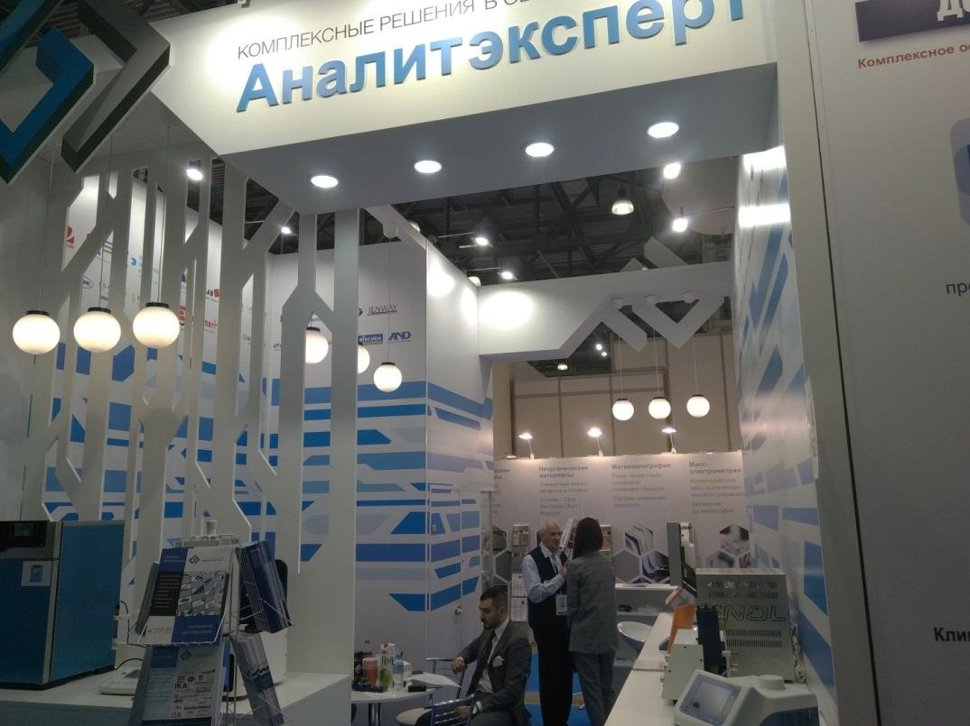
Размер и конфигурация площади под выставочную экспозицию
Сквозной стенд (через него проходят)
Выходит сразу на два параллельных прохода
Трафик посетителей значительно больше

Slide 23
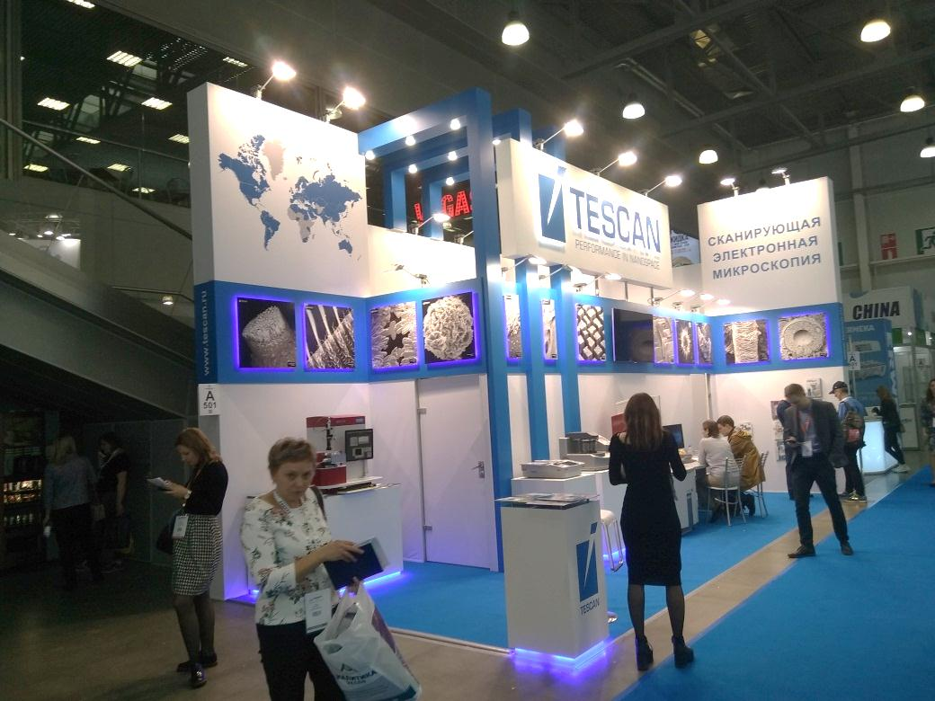
Размер и конфигурация площади под выставочную экспозицию
Угловой стенд
Самая распространенная конфигурация
Открыты две стороны
Две другие граничат с примыкающим стендом

Slide 24
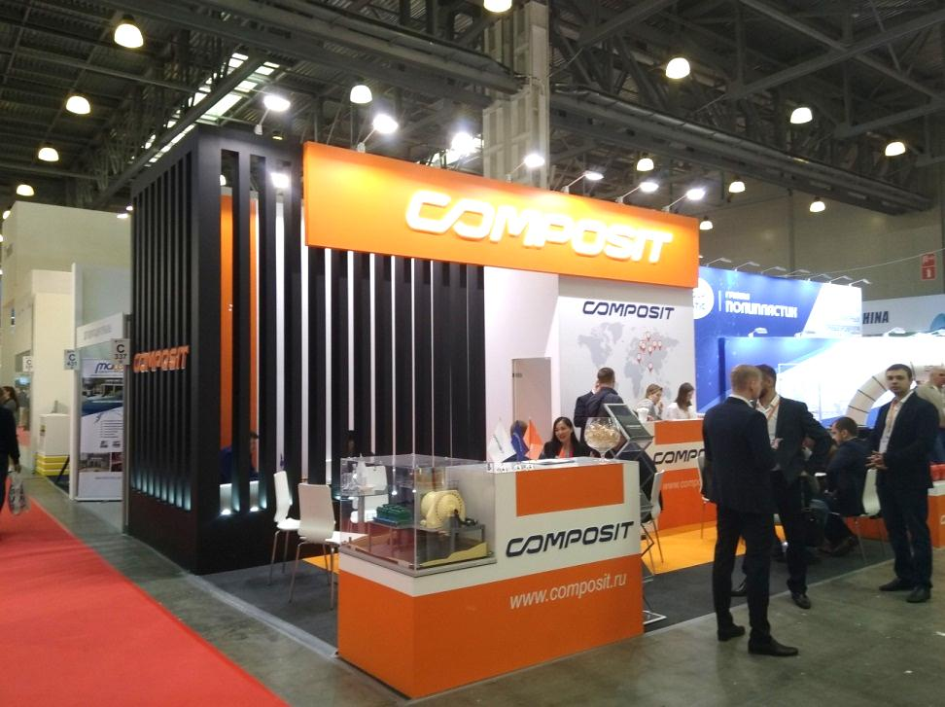
Размер и конфигурация площади под выставочную экспозицию
Стенд - Полуостров
Открыты три стороны
Идеальная форма для создания любых дизайнерских проектов, концепций, возможны разнообразные планировки
Площади с такой конфигурацией считаются флагманскими, располагаются в самом начале павильона.

Slide 25
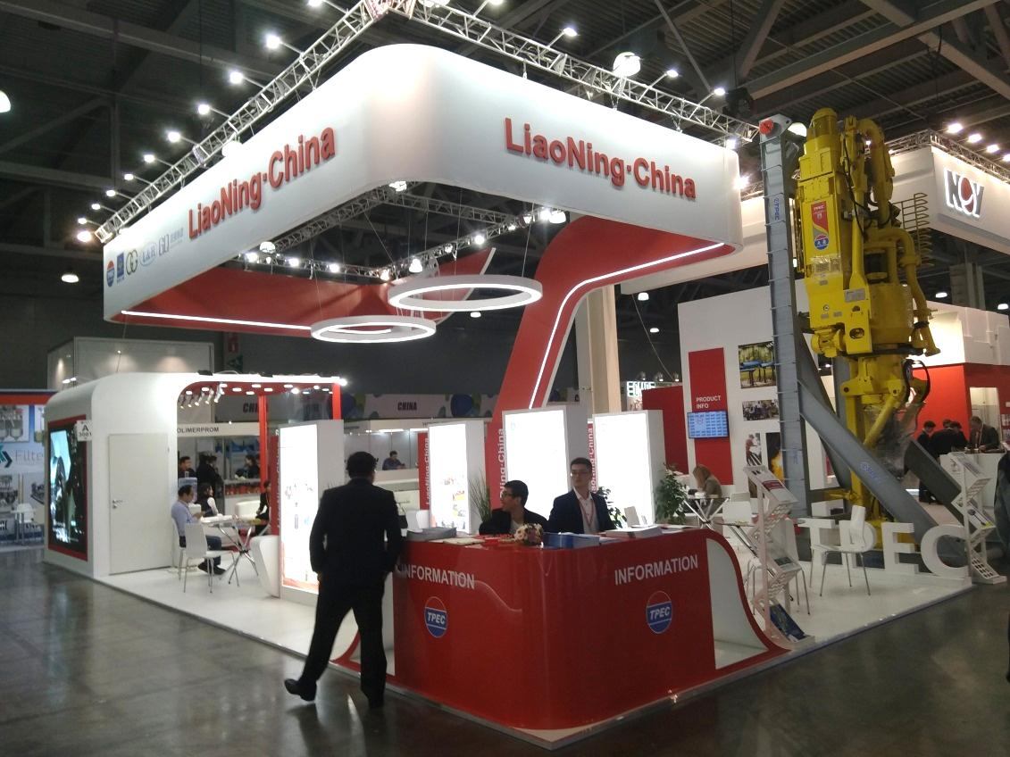
Размер и конфигурация площади под выставочную экспозицию
Стенд - Остров
Открытый со всех сторон, максимальный обзор
Такая конфигурация подходит для создания так называемых «арт-объектов»
Для создания креативных выставочных проектов нет никаких ограничений!

Slide 26
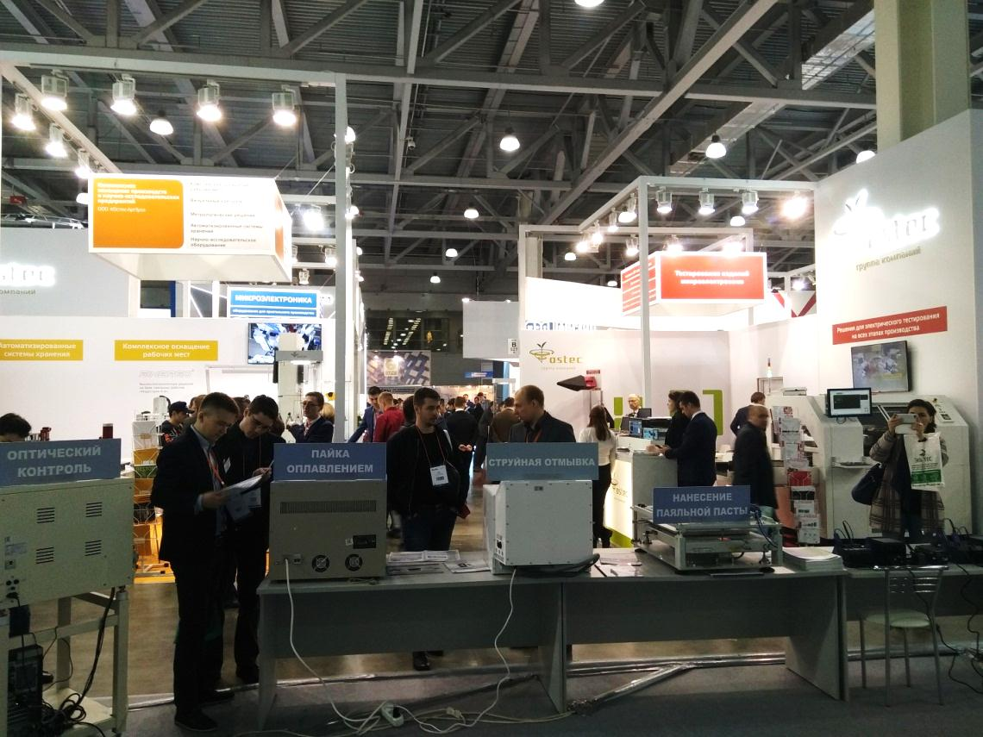
Размер и конфигурация площади
под выставочную экспозицию
Стенд – Визави
Две площадки через проход
Компания построилась на нескольких площадках рядом
Компания не смогла купить вовремя одну большую площадку
Задача была успешно решена

Slide 27
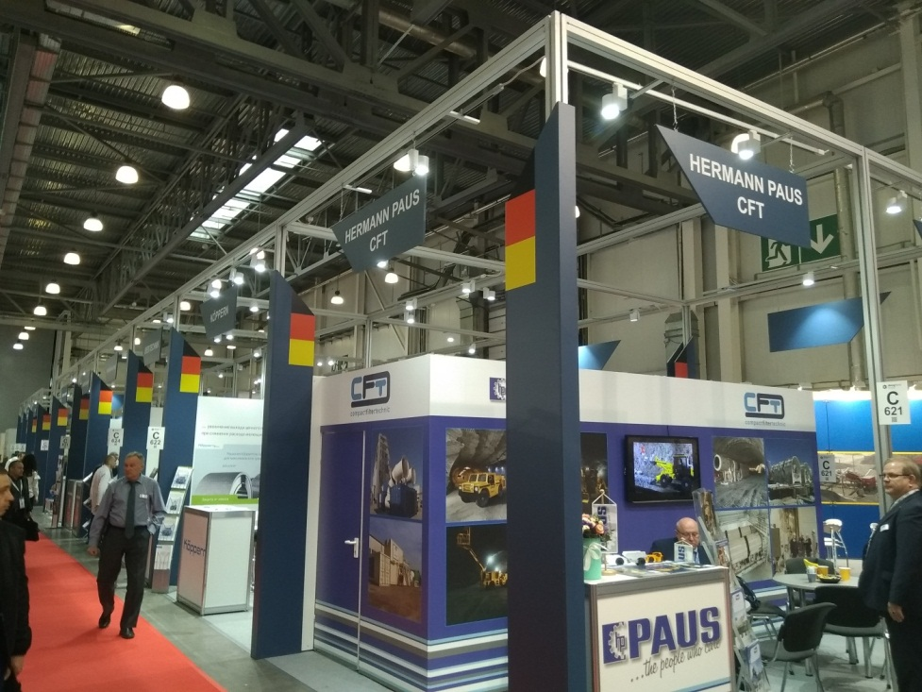
Размер и конфигурация площади под выставочную экспозицию
Коллективные выставочные стенды
Отдельные площадки, стенды или помещения на мероприятиях международного уровня, объединяющие несколько компаний или лиц
Чаще всего выставочная экспозиция создается по территориальному или отраслевому признаку

Slide 28
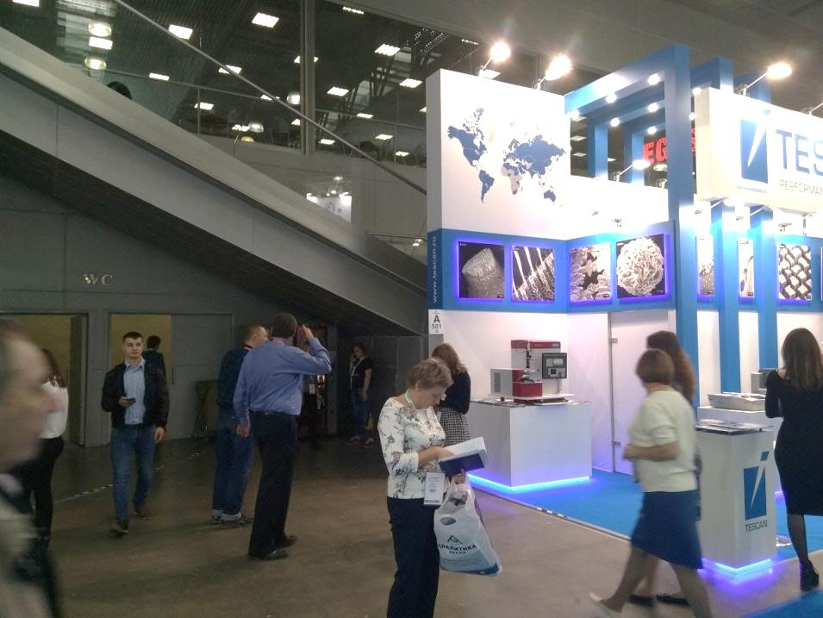
Стратегические точки, пользующиеся массовой популярностью
Туалеты
Кафе
Конференц-залы
Места проведения мероприятий

Slide 29
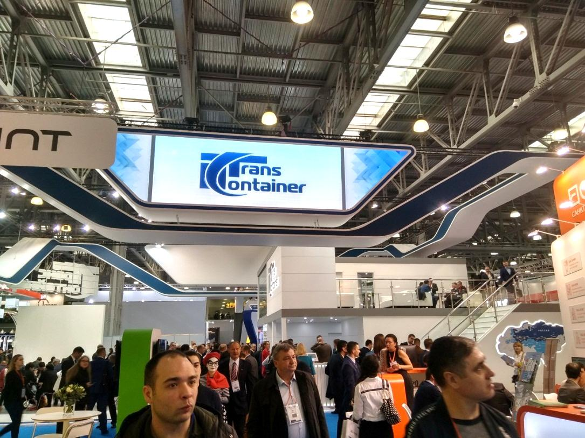
Конкуренция
Два разных подхода
Все основные игроки рынка объединены в определенном месте на выставочной площадке (если вы бронируете стенд попозже, вы увидите план с рассадкой).
Размещение максимально далеко от крупного конкурента, чтобы не подчеркивать разницу в размере

Slide 30
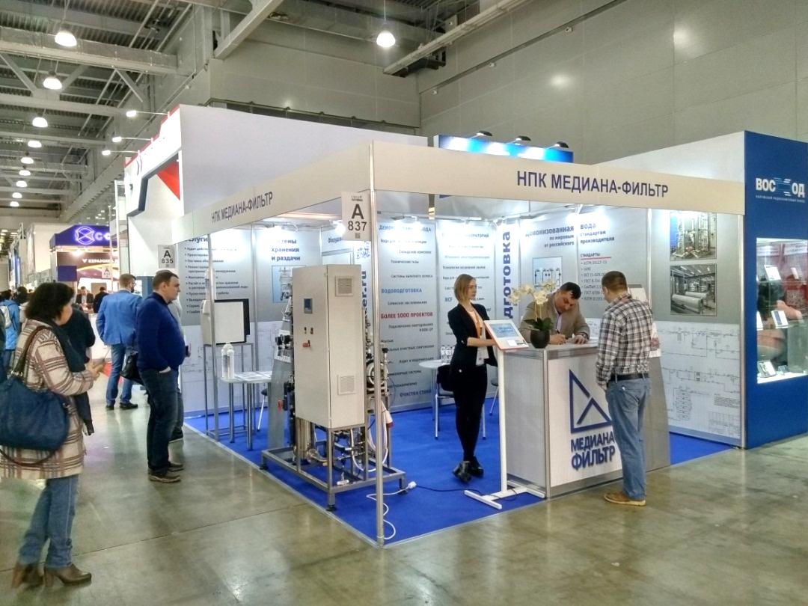
Типы выставочных стендов
Стандартная застройка
Простое, доступное по цене и достойное по качеству оснащение для экспозиции
Позволяет в короткие сроки принять участие в выставке, если некогда готовиться или выделен небольшой бюджет

Slide 31
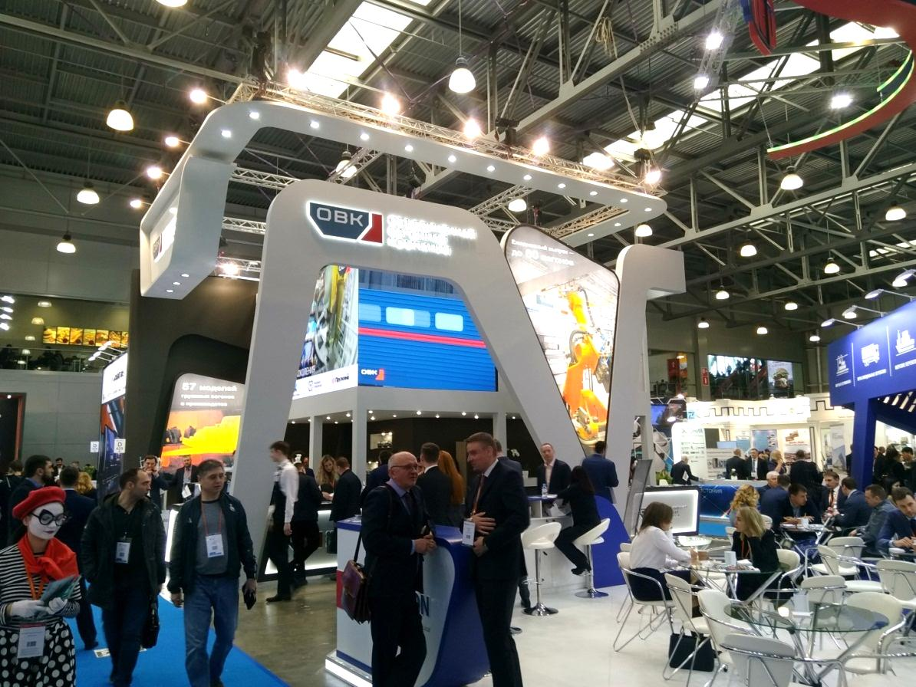
Типы выставочных стендов
Индивидуальные проекты
Не используют типовые системы
Находят конструкционные решения и материалы для выставочных стендов, которые оптимально соответствуют конкретным замыслам, целям и условиям

Slide 32
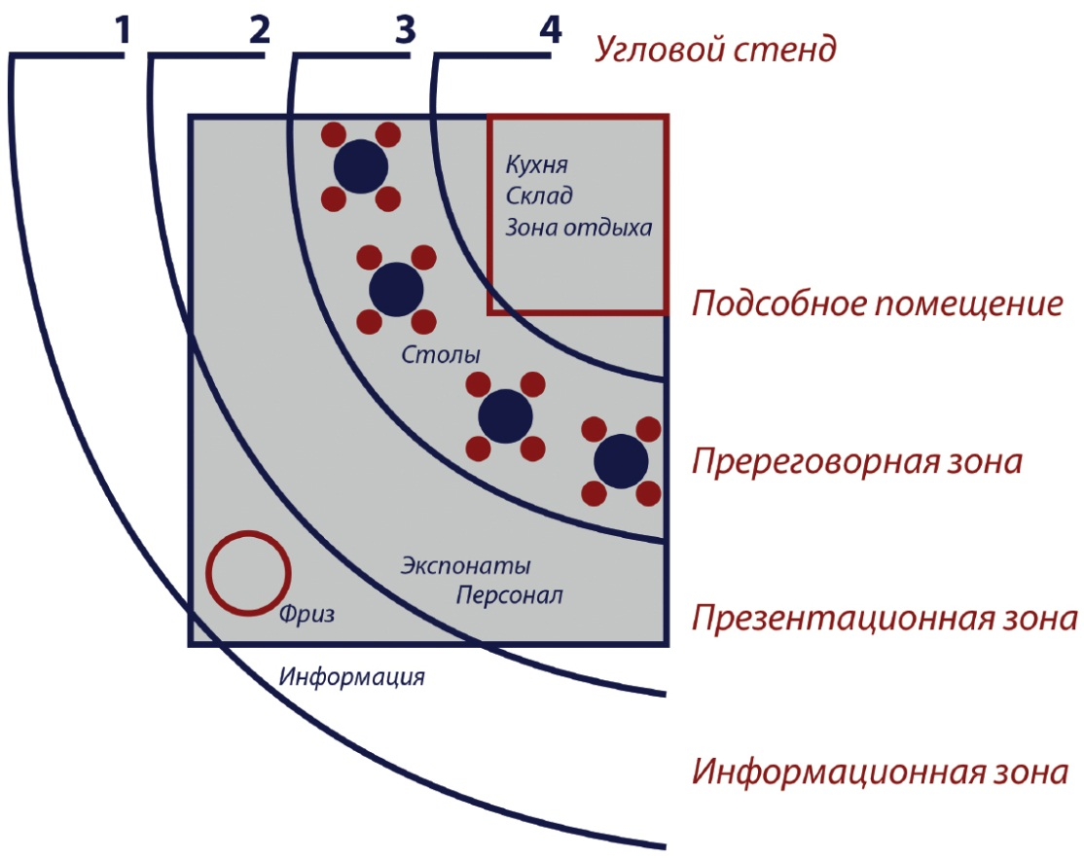
Дизайн выставочных стендов

Slide 33
ПЕРВЫЙ ДЕНЬ

Slide 34
Постарайтесь!
Выспаться, подготовить вещи вечером накануне выставки
Собраться по чек-листу
Приехать вовремя. Для этого нужно:
рассчитать время на дорогу заранее,
учесть очередь у входа и работу охранников,
прийти не позже 9:30, т. к. у входа начинают толпиться посетители.
САМОЕ ГЛАВНОЕ в первый день
Пройти на выставку без задержек (особенно это касается крупных выставок). Ваша помощь коллегам будет очень нужна
Организовать планерку!!!

Slide 35
Чек-лист готовности стенда к работе
По одному сотруднику стоят с каждой открытой стороны стенда
На каждом запланированном рабочем месте есть рекламные материалы
Компьютеры настроены, полки протерты и заполнены товаром, ролики крутятся и т. д.
Каждый сотрудник знает свою роль , проведен инструктаж
Хотя бы один сотрудник знает где ключи от подсобного помещения и где выключается свет на всем стенде
Каждый сотрудник знает номер вашего стенда и как к нему пройти от любого из входов на выставку
Подготовлен классификатор контактов, все знают, как его заполнять
Определен график отсутствия, в какой момент и кто покидает стенд: на обед, мероприятие, запланированную встречу, обход выставки, кто остается на час после закрытия выставки и закрывает стенд
НЗ раздаточных материалов – в запасе!
Рабочий персонал почистил стенд с пылесосом (проверить)

Slide 36
Целеполагание Команды
Четкая постановка целей и задач – число контактов и контрактов
Распределение функций – работа с гостями, учет, …
Распознавание профи и гуляк
Привлечение на стенд и создание контакта
Беседа с клиентом
Работа с раздаточным материалом
Ведение учета посещений
Поведение в неожиданной ситуации
Утренняя планерка ДО начала работы

Slide 37
Сформулируйте Духоподъемную речь для сотрудников!!!

Slide 38
ВАШИ ГОСТИ

Slide 39
Кто к Вам Придет?
Существующие клиенты
Потенциальные клиенты
Журналисты
Конкуренты
Случайные посетители
УСПЕШНАЯ ВЫСТАВКА

Slide 40
Контакты на Выставке - чек-лист
Существующие партнеры | *Сообщить об участии * Запланировать подписание договора *Пригласить на презентацию новинки *Подготовить бизнес-сувениры
Потенциальные партнеры | *Сообщить об участии *Подготовить короткую презентацию преимуществ и новинок * Подготовить бизнес-сувениры
Журналисты | *Договориться об интервью *Организовать пресс-конференцию *Подготовить тезисы, цифры и факты *Назначить ответственного спикера
Конкуренты | * Подготовить инструкцию по ответам на неприятные вопросы * Составить свои вопросы конкурентам * Обновить информацию о каждом
Случайные посетители | * Сделать листовку-подсказку, где купить ваш продукт * Подготовить общие визитки * Придумать громоотвод для ротозеев

Slide 41
СТЕНДИСТЫ

Slide 42
Критерии Выбора Стендиста
Идеальный стендист должен:
Иметь четкие теоретические и практические профессиональные знания как в отраслевом разрезе, так и в номенклатуре представляемой продукции
Быть контактным и общительным
Уверенно вести себя в любой ситуации, обладать искусством убеждения, приемами аргументации и доказательства
Уметь оперировать своими знаниями и опытом, четко излагать проблему
Приспосабливаться к обстоятельствам
Знать иностранные языки
Обладать опытом работы на выставках, владеть техникой показа и демонстрации
Переносить нагрузки (хорошее здоровье)

Slide 43
Чек-лист Стендиста
До контакта с Посетителем Вы проверяете:
Параметры проверки
Одежда, прическа, улыбка, мотив продаж, воспоминание
Я
В каждой товарной группе:
самый дешевый
самый качественный
оптимальный по цена/качество
продвигаемый в данный момент Компанией новинка или устарелла
информация о новой продукции или услугах
дополнительные услуги
скоро промоакция
ТОВАРЫ
КОМПАНИЯ

Slide 44
Что Обязан Знать и Уметь Стендист
Должен знать о:
собственном предложении товаров и услуг,
ценах и условиях ценообразования,
конкуренции и предложении конкурентов,
целевой группе,
составе посетителей выставки,
важных клиентах и заинтересованных покупателях.
правилах и распорядке работы стенда, значении выставки для всей отрасли, месте и территории выставки
Должен владеть навыком:
ведения переговоров
методам аргументации
техникам опроса

Slide 45
Роли на Стенде
Зазывала
Ресепшен-менеджеры
Эксперт

Slide 46
Ответственность
 | Зазывала | Ресепшн-менеджер | Эксперт
Цель | Управлять потоком посетителей | Дать первичную консультацию | Обеспечить качественную обработку лидов
Задачи | Оценка посетителей Приглашение на стенд и создание контакта Фильтрация и регулирование "Отбойник", если надо | Помощь в сортировке потока посетителей Самостоятельное оказание консультаций Активности на стенде вместе с промоутерами | Экспертные консультации Фиксация договоренностей Вмешательство в события на стенде, если нужно
Средства | Простые промо-материалы Буклеты и листовки-навигаторы Общие визитки компании | Презентации компании Буклеты, каталоги Промо-материалы Все для дегустации | Ноутбук или планшет, Каталог, презентация компании, Набор документов, КП, Визитки, сортировщик визиток, Бизнес-сувениры

Slide 47
Прощание – Контакт ПОЛУЧЕН
А давайте/ позвольте для упрощения/ облегчения/ улучшения нашего дальнейшего общения/ взаимодействия/ сотрудничества мы с Вам заполним анкету? ____________________________________________________________________________
Итак, подведем итоги:
• Мы созваниваемся с Вами в течение 3-х дней
• А Вы пока проанализируйте потребности Вашей компании
Вам для этого пригодятся:
Образцы нашей рекламной продукции
• Моя визитка
Наш прайс-лист
<Иван Петрович>, с Вами очень приятно работать. Спасибо, что уделили время

Slide 48
Прощание – Контакт НЕ ПОЛУЧЕН
Клиент: Конечно, предложение у вас заманчивое, но я еще не решил, что мне это интересно
Менеджер: Хорошо, мне понятны Ваши колебания. Я оставлю Вам:
• образцы нашей рекламной продукции
• мою визитку
• наш прайс-лист
Мы здесь до конца работы выставки, обдумайте мое предложение, <Сергей>, согласуйте со своим руководством. Буду рада продолжить наше общение, заходите на наш стенд еще раз.
Спасибо, что уделили время

Slide 49
СБОР КОНТАКТОВ

Slide 50
Сбор Контактов
Всем участникам выставки – KPI!!!
Заранее придумайте классификацию контактов
Ознакомьте с ней всех кто будет собирать и обрабатывать контакты коллег
Все договоренности, внешний вид собеседника, компанию, эмоции от разговора и субъективную оценку “холодный”, “теплый” или “горячий” фиксируйте (фотографируйте, отправляйте в общий чат вотсапа или самому себе по почте, диктуйте в мессенджере)
Сделайте коробку или же используйте папку с файлами. Главное: разграничить отсеки по классификации и складывать туда визитки
Результаты каждого дня – в CRM!!!

Slide 51
Обработка Контактов
Собираем как можно больше контактов
Сегментируем по группам для дальнейшей работы
Шлем письма всем, особенно ценным клиентам
Звонки ценным клиентам
Предложение тем, кто откликнулся
Периодическое обращение к «холодным» клиентам
Приглашение на следующую выставку 2020 года

Slide 52
Важные Вопросы про Контакты
Сколько контактов вы хотите получить?
Какие контакты вы хотите получить?
Есть ли четкое понимание как и кто должен собирать и обрабатывать контакты?
Какую информацию вы хотите получить?
Как, кто, когда и с кем встретится?
Как и кто подведет итоги выставки?
Что мерить и как рассчитать окупаемость выставки?
Как понять — успешно ли прошла выставка?
Главная Цель:
X продаж на Y рублей в течение Z месяцев

Slide 53
Чек-лист Завершения Рабочего Дня
У того, кто придет на стенд первым, есть ключи. У того, кто закрывает стенд есть ключи. Или это один и тот же человек
Проконтролировать отключение всей техники (аппаратуры)
Собрать ценные материалы, упаковать их в том же порядке, как их утром будете раскладывать
Закрыть витрины, убрать то, что легкодоступно к хищению
Выставить мусор для уборки
Выключить электричество, если на стенде холодильный ларь — проконтролировать, что после выключения всего электричества он работает
Подготовить раздатку, упаковать рекламные материалы в пакеты, помыть чашки и т. д.
Пригласить технический персонал с пылесосом

Slide 54
ПОСЛЕ ВЫСТАВКИ

Slide 55
Реакция на Контакт
Никто не забыт и Ничто не забыто!!!
48 часов
10 дней
30 дней

Slide 56
Отчет о Проведении Выставки - 1
Статистические данные установленных на выставке контактов (количество, качество, регионы, в которых работает потенциальный клиент, размер его компании, количество горячих/теплых/холодных контактов в каждой категории)
Анализ информации, полученной от посетителей (замечания, критика, пожелания, предложения, мнения и т. д.)
Оценка качественного и количественного состава посетителей и участников выставки в целом
Оценка эффективности работы персонала (включая оценку работы каждого сотрудника)
Оценка функциональности стенда (месторасположение, размеры, конфигурация, оформление, оснащение и т. д.)
Анализ выставочного бюджета (включая анализ расхождений в бюджете)
Оценка эффективности средств маркетинговых коммуникаций для привлечения посетителей
Анализ информации о конкурентах

Slide 57
Отчет о Проведении Выставки - 2
Результаты проведения мероприятий на выставке
Результаты участия в мероприятиях, проводимых организаторами выставки
Перечень и количество сувенирной продукции и рекламных материалов, распространенных на выставке
Подборку публикаций в СМИ
Выводы и рекомендации по участию в следующей выставке
Экспо-архив - материалы, касающиеся выставочной деятельности компании (документы, справочные материалы, отчеты сотрудников, анкеты посетителей, образцы полиграфической продукции, фотографии и т. д.)
Контроль выхода информации о вашей компании во всех публикациях в печатных изданиях, в интернете, репортажи на телевидении и т. д.
Размещение отчета о выставке на корпоративном сайте
Благодарность за качественную работу людей и компаний, которые оказывали услуги в процессе реализации выставочного проекта (сервисные компании, агентства, привлеченный персонал и т. д.)

Slide 58
Учет и Контроль
Критерии Эффективности
Количественные
Число откликнувшихся на приглашение организаций
Число посетителей из каждой целевой группы
Число установленных контактов
Число проведенных переговоров
Число заключенных контрактов
Количество приглашений на следующие выставки
Качественные
Эффект стенда на посетителей
Эффект экспонатов на посетителей
Эффект новой продукции на посетителей
Качество организации выставки
Качество работы персонала стенда
Оценка выставки организаторами
Оценка выставки СМИ
Коммерческая осмысленность участия

Slide 59
ОЦЕНКА ЭКОНОМИЧЕСКОЙ ЭФФЕКТИВНОСТИ ВЫСТАВКИ ИЛИ БИЗНЕС-МИССИИ

Slide 60
Что учитывать при анализе эффективности:
Финансы
Стоимость стенда, стоимость дороги, отеля, питание и пр., промо-материалы, сувенирная продукция, реклама, оборудование, скидки
Эмоции:
• стресс от смены деятельности, города, режима дня, питания
• нервная напряженность до, во время и после переговоров
• контроль интонаций, мимики, слов
Время
на подготовку текстов и макетов
• на исследование рынка, конкурентов
• на подготовку презентации к переговорам
• на планирование и подготовку сотрудников

Slide 61
Учет и контроль
Критерии Эффективности
Количественные показатели
Число откликнувшихся на приглашение организаций
Число посетителей из каждой целевой группы
Число установленных контактов
Число проведенных переговоров
Число заключенных контрактов
Количество приглашений на следующие выставки

Slide 62
Методы расчета эффективности
Общая величина расходов на аренду, застройку, представительские и прочие расходы (P)
Список проработанных контактов после выставки (с кем общались, по какому вопросу, был ли проработан предварительный заказ, были ли заключены, в конце концов, договоры и на какую сумму (S))
Простейший метод оценки – расчет Коэффициента окупаемости инвестиций (позволяет оценить финансовый результат):
КОИ = s/p
Для оценки поствыставочной проработки установленных контактов можно рассчитать процент перспективных контактов, приведших к покупке:
T = (R/C)*100%,
где R – количество клиентов, с которыми были заключены договоры.
После расчета данных показателей можно провести анализ причин отказа ряда компаний от сотрудничества, а также выработать перечень предложений по улучшению взаимодействия с потребителями на будущее.
Стоимость одного контакта, полученного в результате выставки:
Ccust = S/C
где C – общее количество установленных контактов.

Slide 63
УДАЧИ НА ВЫСТАВКЕ и БИЗНЕС-МИССИИ!

